Slide 1


Présentation du Groupe Sonepar
#EEE2021
TEXTE TEXTE TEXTE TEXTE

Slide 2
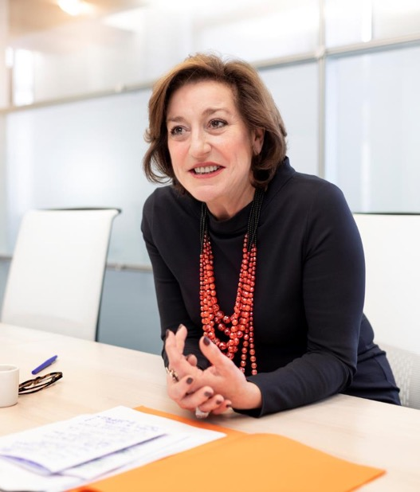
Sonepar – Présentation du Groupe
#EEE2021
TEXTE TEXTE TEXTE TEXTE
Sonepar a été fondé en 1969 par Monsieur Henri Coisne.
Sonepar est un groupe familial indépendant, leader mondial de la distribution aux professionnels de matériels électriques, solutions et services associés.
Sonepar accompagne ses clients dans de nombreux marchés et réalise, en s’appuyant sur la compétence
et la passion de ses 45 000 collaborateurs, un chiffre d’affaires de 23 milliards d’euros en 2020.
Marie-Christine COISNE-ROQUETTE
Président de Sonepar

Slide 3
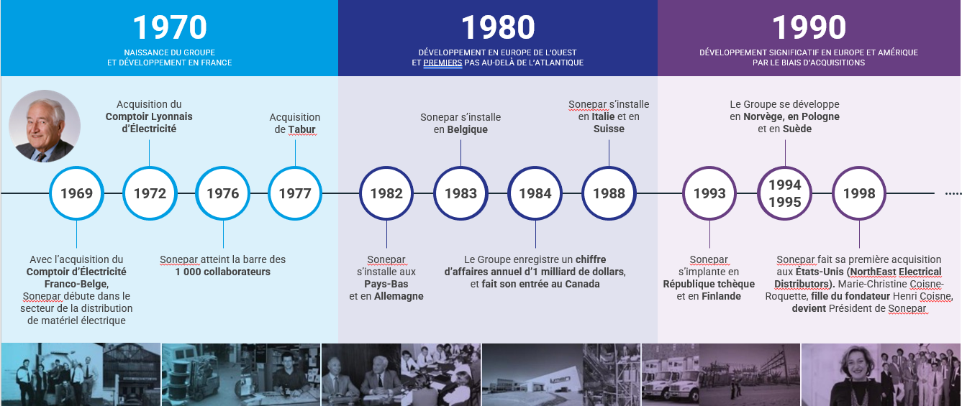
Développement international : 1969 - 1999
#EEE2021

Slide 4
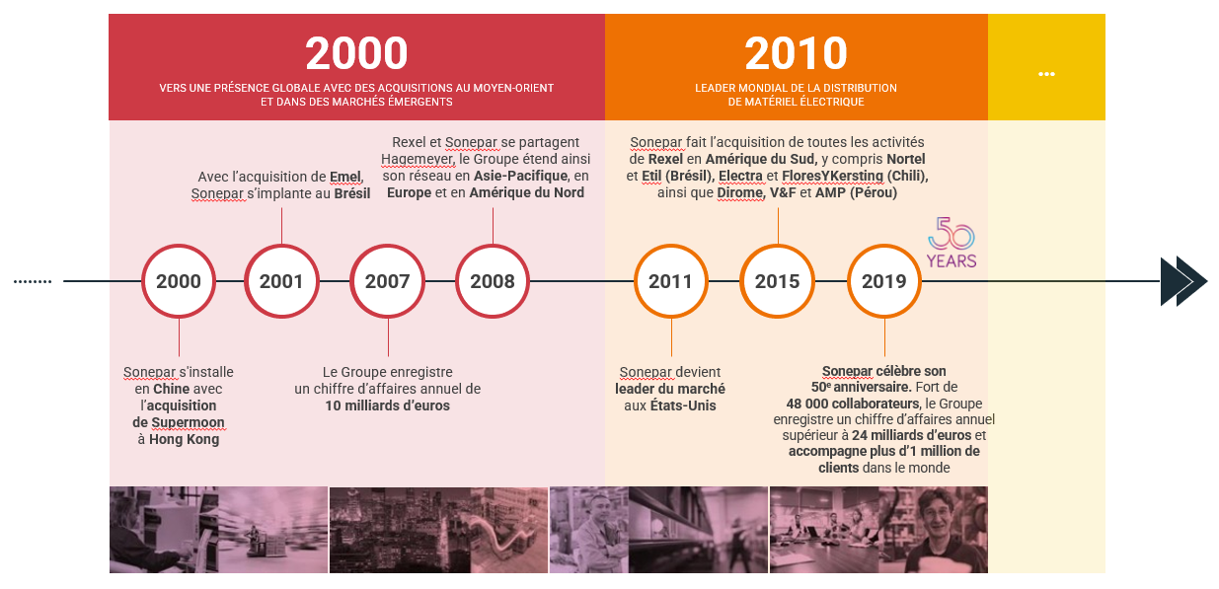
Développement international : 2000 - 2020
#EEE2021

Slide 5
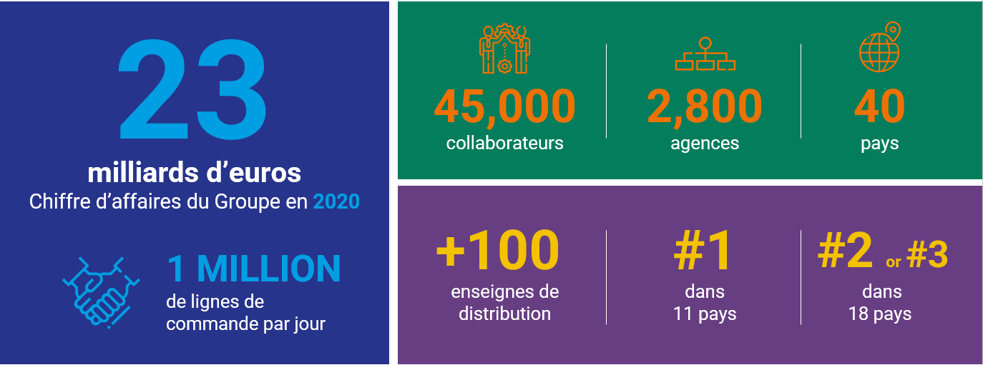
Chiffres clés
#EEE2021
TEXTE TEXTE TEXTE TEXTE

Slide 6
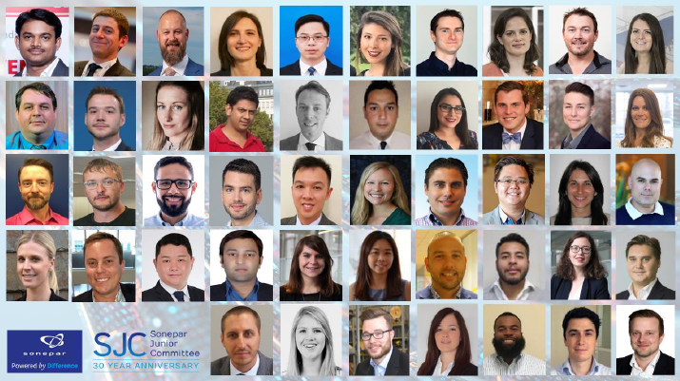
#EEE2021
La mission de Sonepar est de conserver sa place de leader mondial dans les métiers de la distribution de matériels, systèmes électriques et services de distribution associés afin d’accompagner nos clients à l’aide d’une expérience de commercialisation omnicanale, promouvoir une démarche de développement durable exemplaire et garantir à nos collaborateurs un environnement de travail divers et inclusif. (Philippe DELPECH, Sonepar CEO)

Slide 7
Équipe de Direction
#EEE2021

Slide 8
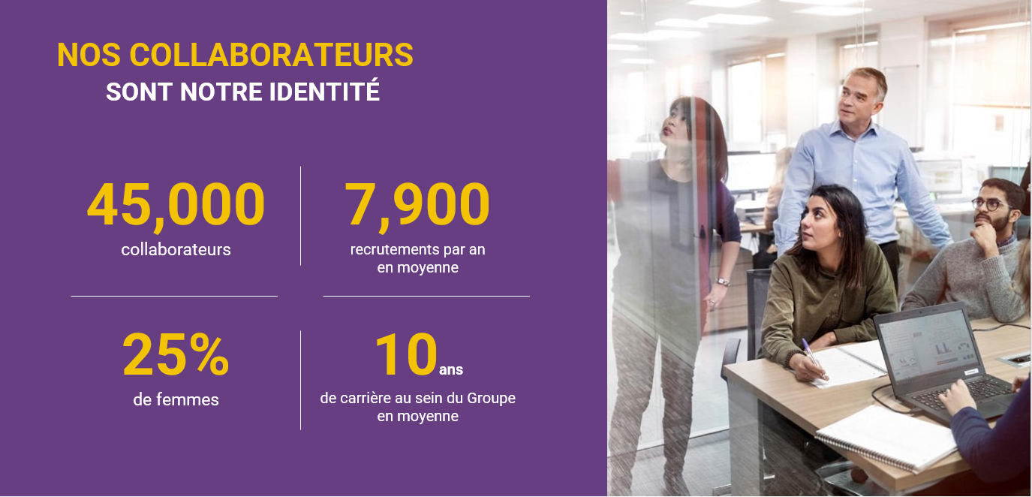
Nos collaborateurs
#EEE2021
TEXTE TEXTE TEXTE TEXTE

Slide 9
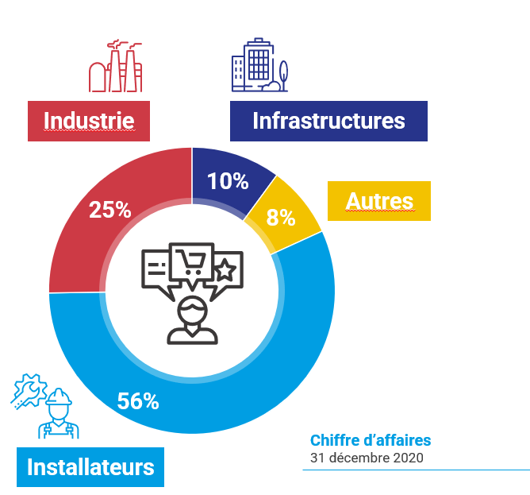
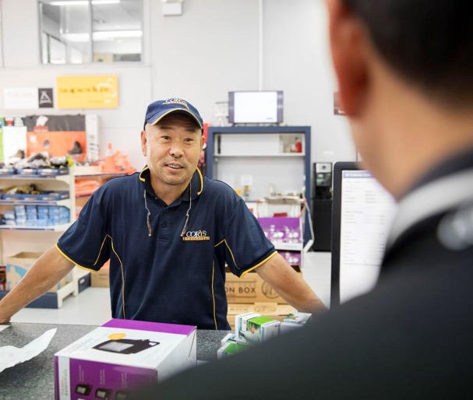
1 million de clients
#EEE2021
TEXTE TEXTE TEXTE TEXTE

Slide 10
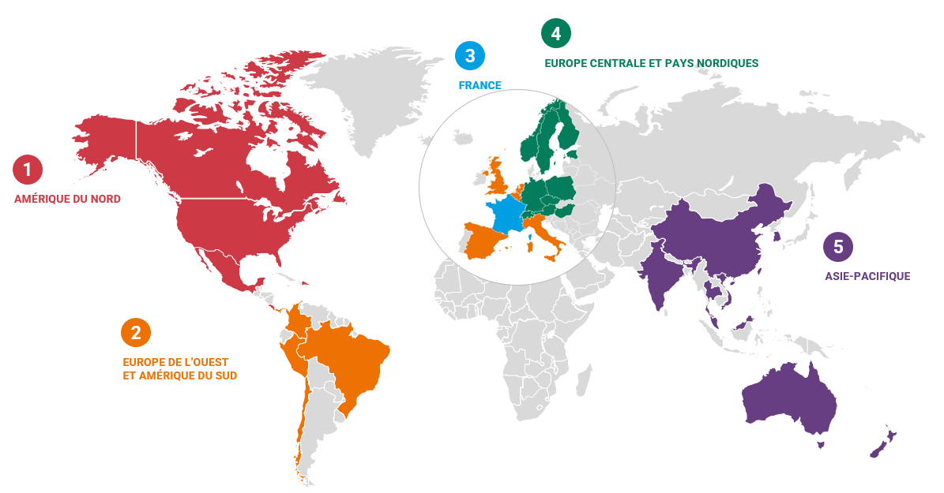
Une organisation régionale
#EEE2021
TEXTE TEXTE TEXTE TEXTE

Slide 11
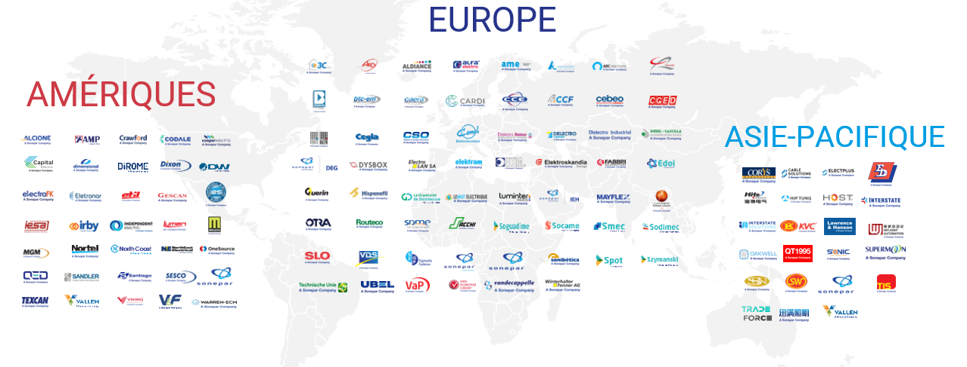
Plus de 100 enseignes de distribution dans le monde
#EEE2021
Une présence locale avec une portée internationale

Slide 12
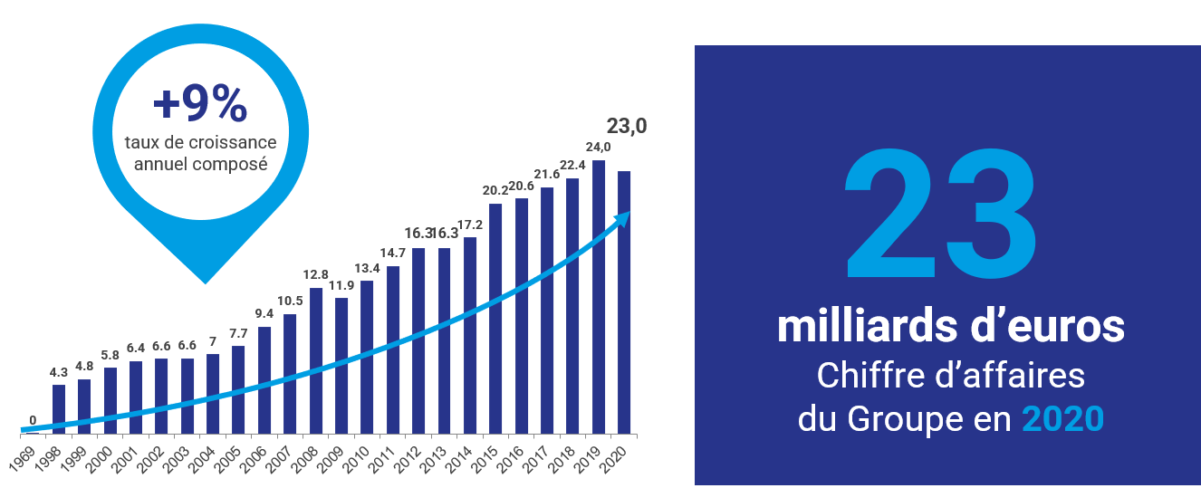
Une croissance durable et régulière
#EEE2021

Slide 13
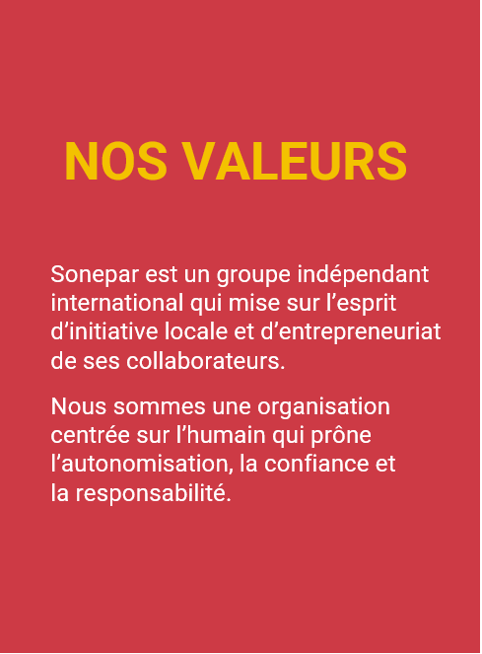
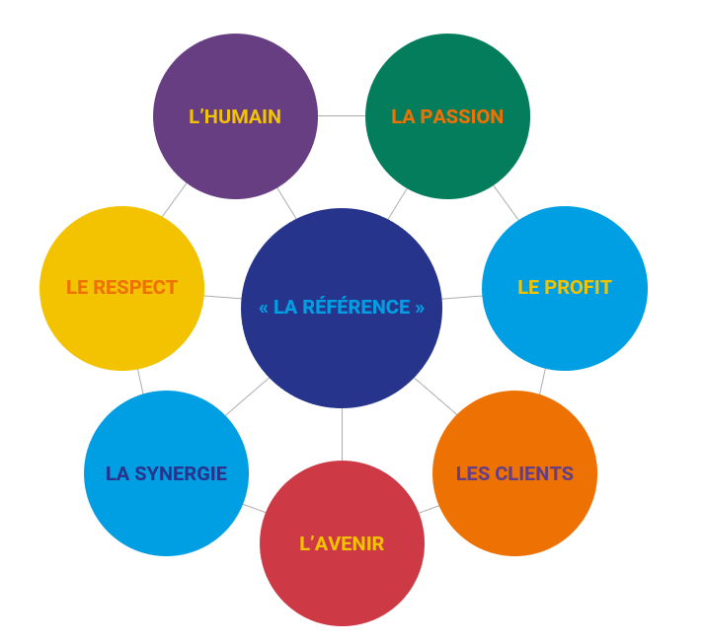
#EEE2021
#EEE2021
TEXTE TEXTE TEXTE TEXTE

Slide 14
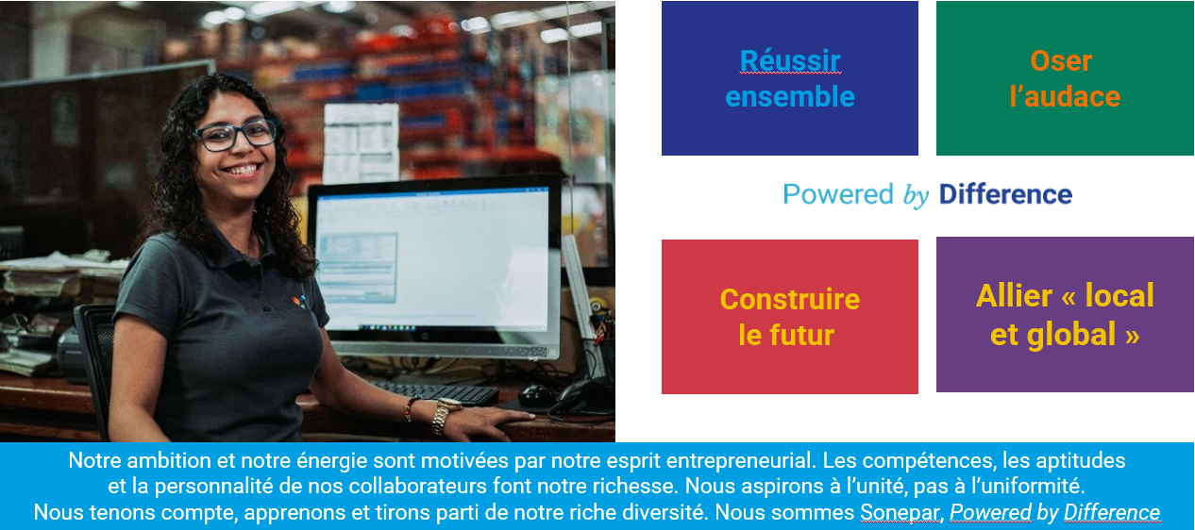
Powered by Difference
#EEE2021
TEXTE TEXTE TEXTE TEXTE

Slide 15
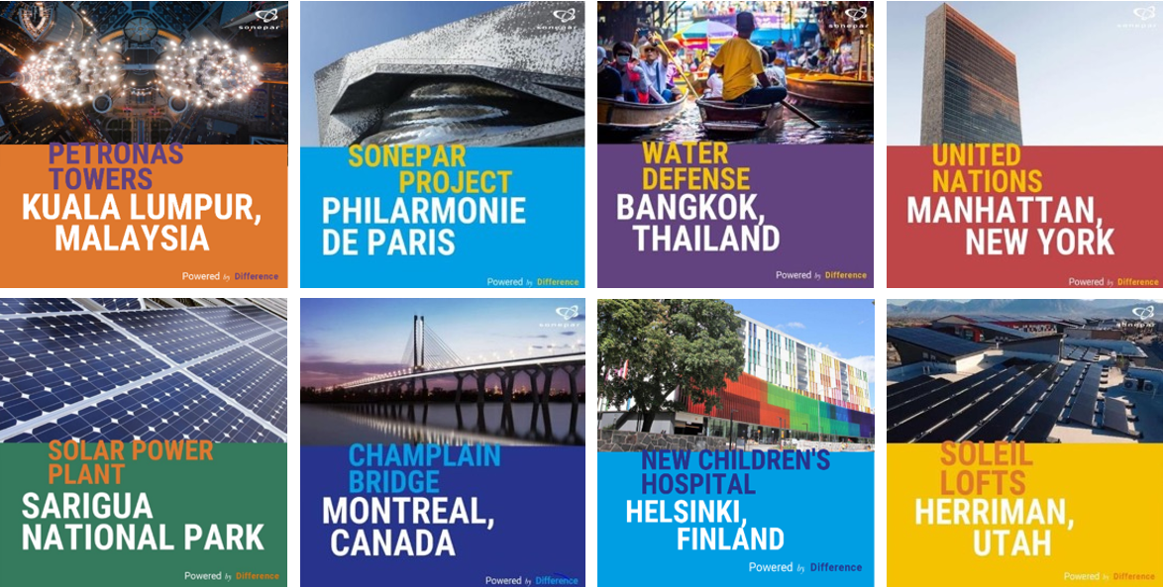
Nous sommes présents ici …
#EEE2021
TEXTE TEXTE TEXTE TEXTE

Slide 16
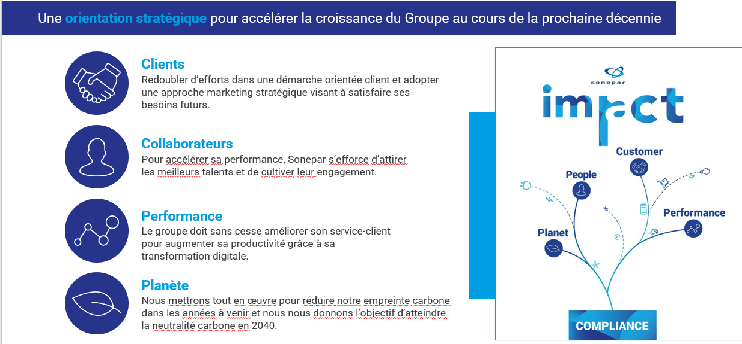
Impact : le plan stratégique de Sonepar
#EEE2021

Slide 17
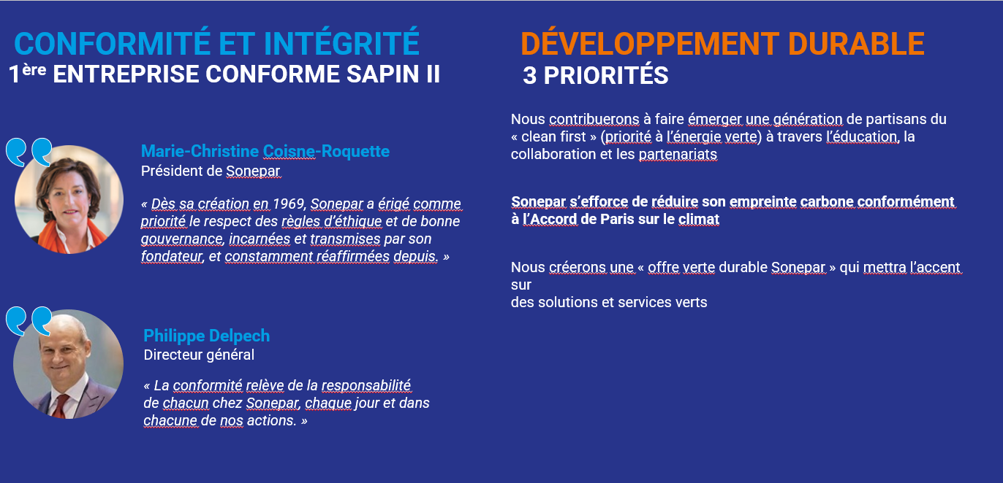
Conformité, intégrité & développement durable
#EEE2021

Slide 18
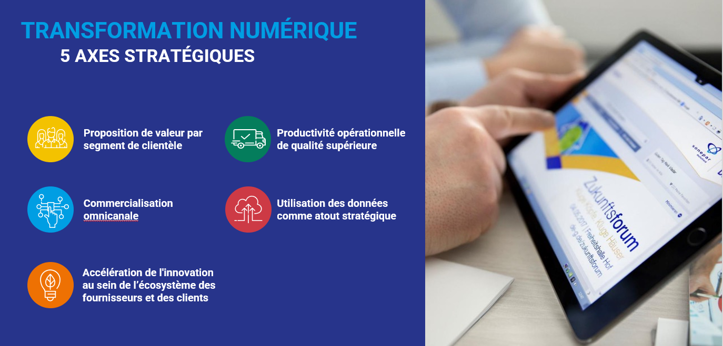
Transformation numérique
#EEE2021

Slide 19
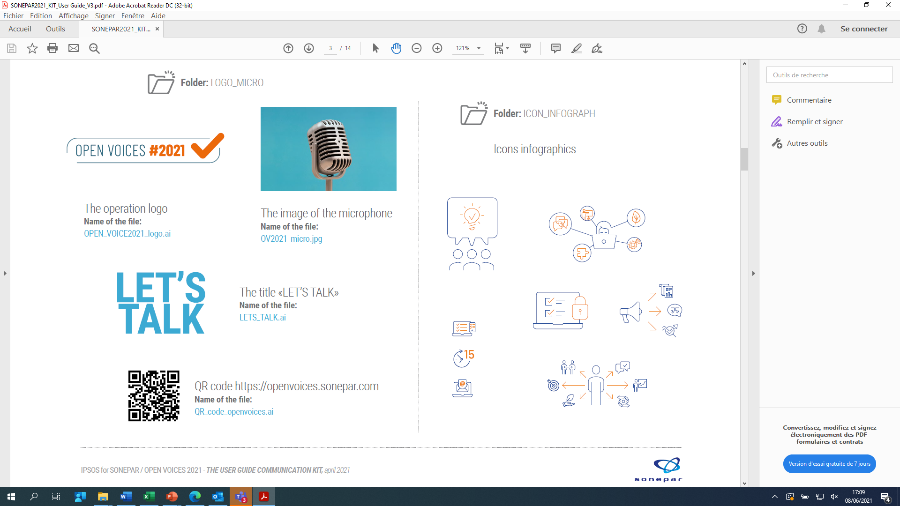
#EEE2021
Baromètre Climat 2021 : fort engagement
Indice d’engagement
86 %
% plutôt d’accord 2021
% plutôt d’accord 2019
Moyenne 2019
(tout collaborateur)
Je suis fièr.e de dire que je travaille pour [Nom de l’entité opérationnelle]
90 %
80%
80%
73
    Je recommanderais mon entité opérationnelle/mon employeur ([nom de l’entité]) comme une société dans laquelle il est agréable de travailler
87 %
80%
Ext RED
30,246
    Je me vois toujours en poste chez [entité opérationnelle] / chez Sonepar à horizon deux ans
84 %
80%
Nombre de répondants 2021
    Mon travail me procure un sentiment d’épanouissement personnel
83 %
80%
2019
11,867
Taux répondants Managers 2021
89%
Forte confiance dans le Management de l’entité opérationnelle : 83%
L’équilibre vie privée/professionnelle est bon : 82%
Bonnes pratiques managériales : 82% impliqués dans le développement des compétences de leurs collaborateurs
Bonne coopération générale : 81%
91% sont confiants dans leur capacité à atteindre les objectifs de leurs entités opérationnelles
Taux répondants Managers 2019
82%
Taux de participation
niveau Groupe en 2021
71%
Taux de participation sur l’activité distribution électrique uniquement
72%

Slide 20

#EEE2021

Slide 21

#EEE2021

